Slide 1


Recruta-if
Software de Recrutamento Interno

Slide 2

Desenvolvimento de aplicações
Professor: Paulo Cesar de Oliveira

Slide 3
Introdução
O sistema RECRUTA-IF é direcionado para a área de recrutamento interno com foco na seleção de talentos, onde deve mostrar vagas disponíveis a serem preenchidas.

Slide 4
Objetivo
Geral
Atender o cliente com um software bem elaborado e intuitivo usando as melhores práticas.
Especifico
Adquirir competências de desenvolvimento web com Java EE, aprender novas tecnologias e aprimorar conhecimentos.

Slide 5
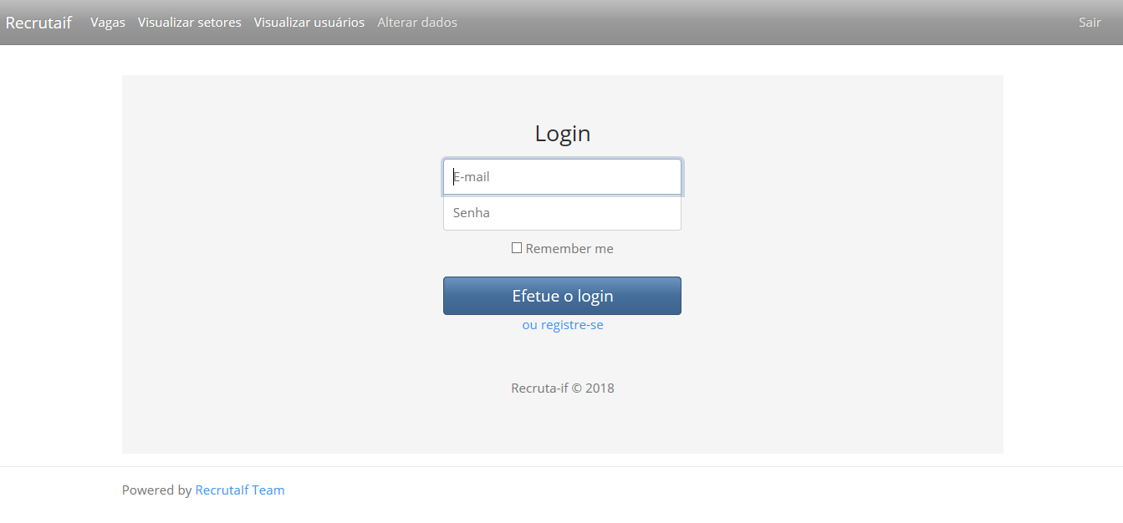
Recruta-if

Slide 6
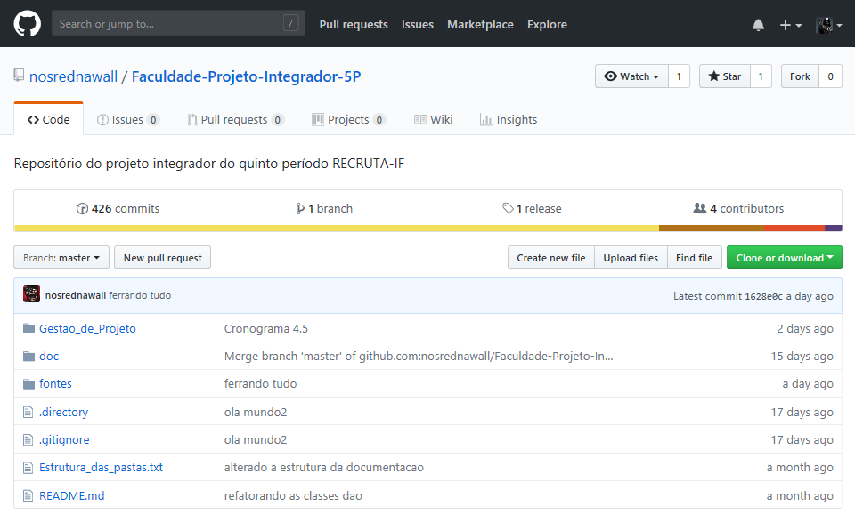
Github

Slide 7
Principais Dificuldades
Entre as principais dificuldades encontradas pela equipe pode-se citar:
Alinhamento do ambiente de desenvolvimento, como configurar o Postgres, GIT, Cache nos navegadores.
Adaptação e aprendizagem de tecnologias que estão fora do escopo do curso, como AngularJS e REST.
Individualmente, cada membro da equipe encontrou suas próprias dificuldades e precisou superá-las.

Slide 8
Considerações Finais
O projeto permitiu a equipe colocar em pratica todo conhecimento adquirido durante este e os semestres passados. Também permitiu que os membros se desenvolvessem individualmente, assumindo funções e aprendendo novas tecnologias. Com a implementação do projeto RecrutaIf, foi capaz de atingir e superar as metas estabelecidas.

Slide 9
Obrigado pela atenção
Alisson da Silva Bueno
Anderson José de Souza Inácio
Everton Luiz Sausen
Fernando André de Lima
Joziel Alves de Souza

